Slide 1
LCL 平台技术概览
2015年1月5日 – 罗敏贵

Slide 2
前言
本次演示意在框架整体技术概述，以让大家对整体模块有轮廓的了解
针对具体的模块或设计细节以后会跟大家继续交流。
欢迎大家提出宝贵意见。

Slide 3
议程
平台的价值
平台架构特点
解决的问题
核心模块
程序示例
平台的价值

Slide 4
议程
平台的价值
效率，稳定，产品线，核心

Slide 5
我们为什么要一个平台
产品线工程 模块级业务级重用、 721 可变性管理、客户化二次开发
提升开发效率
DDD、界面自动生成、数据库自动生成与升级、易用的业务逻辑编写框架
提高产品核心竞争力
平台提供了完整的模式实践
平台为团队提供了合理可行的软件开发过程模式
框架的应用大大提高了团队的开发效率，团队只需要关注与领域相关的业务实现，而无需关注具体的技术实现
框架的应用大大降低了出现缺陷（Bug）的几率
LCLFramework框架 1.1 Pre-Alpha 源码公布

Slide 6
议程
平台架构特点
DDD ，插件，MDA ，Onion

Slide 7
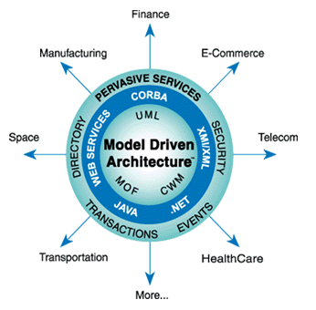
平台架构特点 - MDA
模型驱动架构 领域实体元数据、界面元数据、ORM 元数据、其它零散元数据

Slide 8
平台架构特点 - MDA
http://www.omg.org/mda/

Slide 9
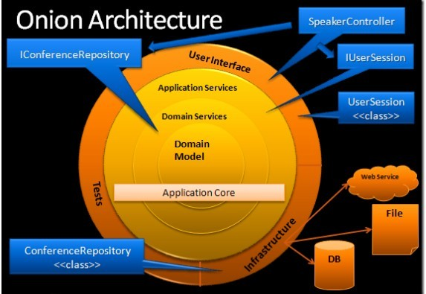
平台架构特点 – DDD,Onion
DDD（领域驱动设计）
洋葱架构

Slide 10
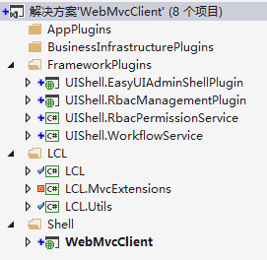
平台架构特点
统一的分布式开发模式
同时支持 C/S、B/S、Standalone
多层架构

Slide 11
议程
解决的问题
DB ，插件，服务

Slide 12
快速开发数据库应用程序
AutoDB 基于EF的Code First 实现
DDD
基于插件开发

Slide 13
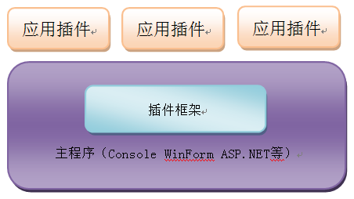
插件应用程序概述
主程序：针对特定应用环境（Web、WinForm等应用环境），加载启动插件，获取插件入口，运行入口程序。
插件：提供应用功能，实现对其它插件功能扩展并暴露功能扩展点。
插件框架：与特定应用环境无关，实现插件功能组合与扩展。

Slide 14
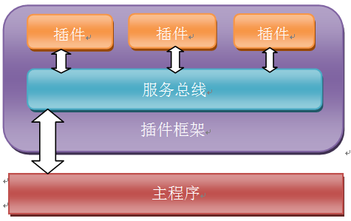
插件主程序与插件的通讯

Slide 15
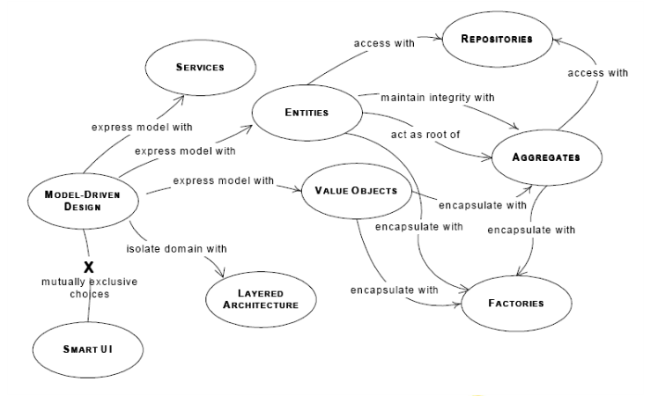
DDD
领域驱动设计

Slide 16
DDD – 相关链接
http://book.douban.com/subject/1418618/
http://www.cnblogs.com/RicCC/archive/2007/07/16/domain-driven-design.html
http://wenku.baidu.com/view/34c9754de518964bcf847c2e.html

Slide 17
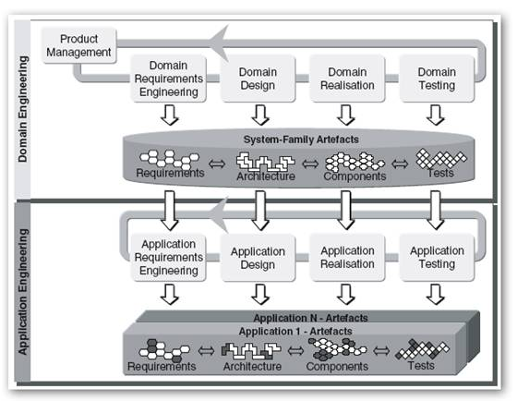
产品线工程
两阶段生命周期： 领域工程和应用工程

Slide 18
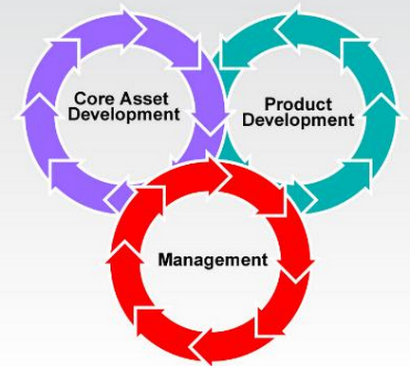
产品线工程
产品线三大活动

Slide 19
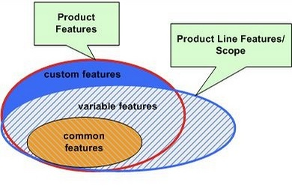
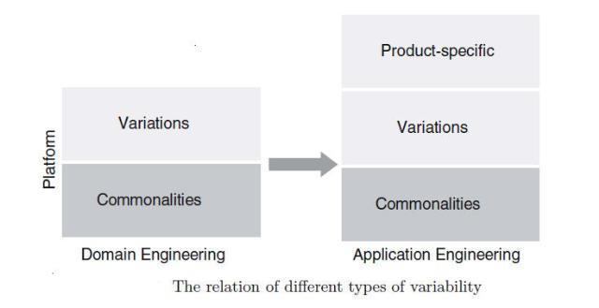
产品线工程
可变性管理

Slide 20
产品线工程 – 相关链接
http://www.sei.cmu.edu/productlines/

Slide 21
产品线工程 – 主要成果
插件化业务模块积累
客户化开发
实施人员/客户 配置

Slide 22
议程
核心模块

Slide 23
核心模块
仓库模块
插件引擎
实体框架
数据库同步模块
界面层生成模块
插件：RBAC 通用权限管理模块
Bootstrap 后台黑色界面模块
EasyUI后台界面模块

Slide 24
议程
程序示例

Slide 25
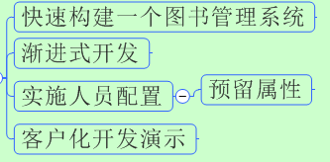
Demo

Slide 26
议程
业界发展

Slide 27
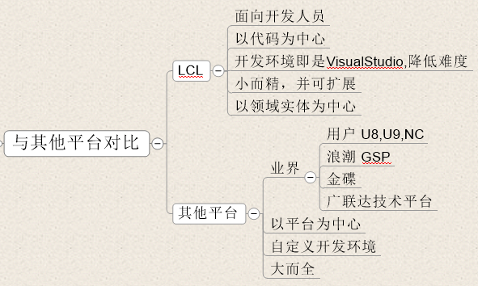
与业界对比

Slide 28
Thank
you
End
13812345678
minguiluo@163.com
http://www.cnblogs.com/luomingui

